Slide 1


CHÀO MỪNG QUÝ THẦY CÔ
VỀ DỰ GIỜ THĂM LỚP
Môn Toánlớp 1
Chủ đề 1: Các số từ 0 đến 10
Bài 2: Các số 6,7,8,9,10
(Tiết 2)
(Bộ sách kết nối tri thức)
Giáo viên: Nguyễn Thị Thu Hồng
Lớp : 1A2
Trường: Tiểu học Hưng Đạo

Slide 2
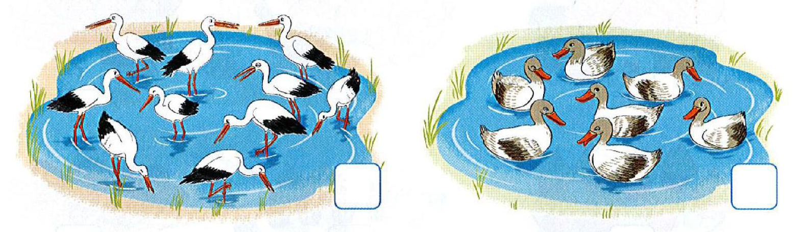
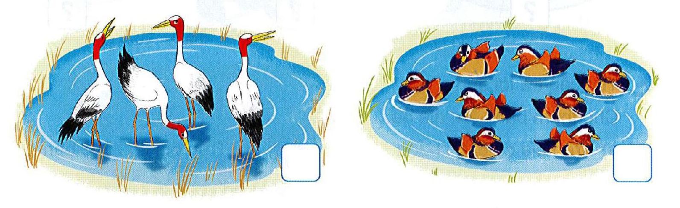
10
7
4
8

Slide 3

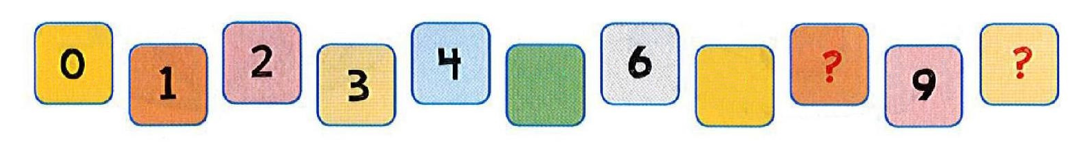
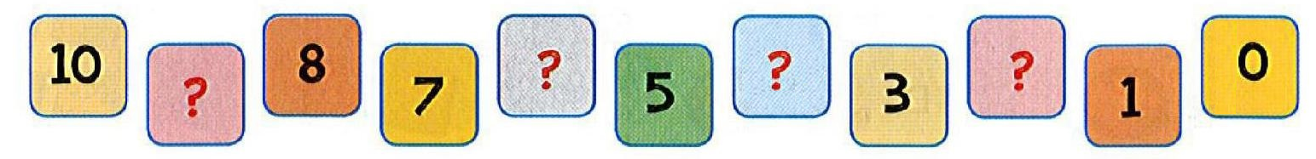
8
10
5
7
6
4
2
9

Slide 4



Cã 3 con
Notes:
Có 3 con

Slide 5

Bạn giỏi quá!

Slide 6

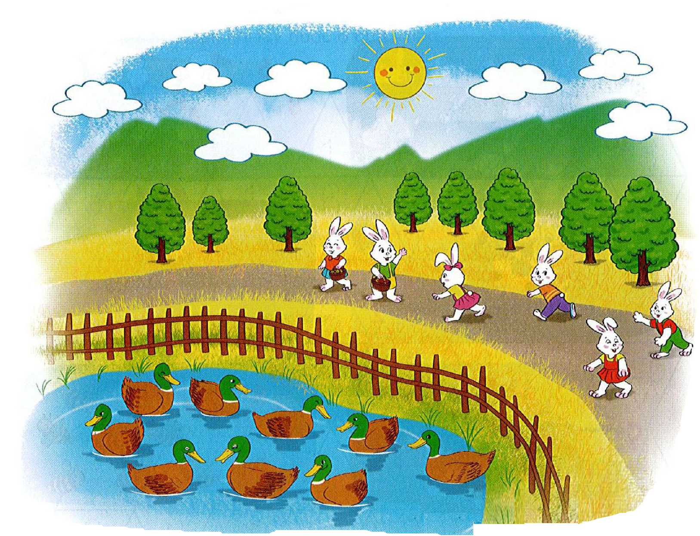
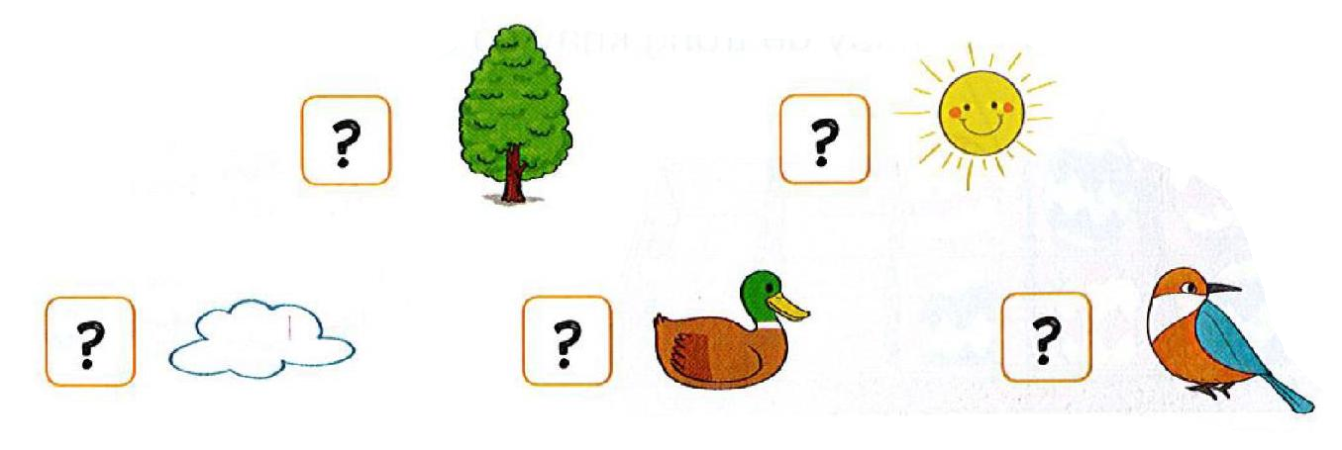
8
1
7
9
0

Slide 7

Củng cố - Dặn dò

